Slide 1

Book Lounge
Desenvolvimento para a WEB
2021/22
Filipe Branco Nº 6967

Slide 2
Utilizadores e Principais Funcionalidades
Utilizador Anónimo
Utilizador Registado
Administrador
Utilizador Anónimo:
Pode efetuar o registo no site;
Pesquisar livros listados no site;
Visualizar os livros com a respetiva imagem representativa e descrição.

Slide 3
Utilizadores e Principais Funcionalidades
Utilizador Registado:
Pode efetuar a sua autenticação com login no site assim como efetuar logout;
Pesquisar, assim como o utilizador anónimo, os livros disponíveis no site;
Visualizar as imagens dos respetivos livros e respetiva descrição;
Efetuar encomenda de um ou mais livros;
Efetuar o pagamento da encomenda realizada;
Visualizar todas as encomendas que já efetuou.

Slide 4
Utilizadores e Principais Funcionalidades
Administrador
Pode efetuar a sua autenticação no site com login e password, assim como efetuar logout;
Registar novos livros com a respetiva imagem e descrição;
Eliminar livros, ou simplesmente retirá-los da visualização para o cliente final;
Desativar utilizadores;

Slide 5
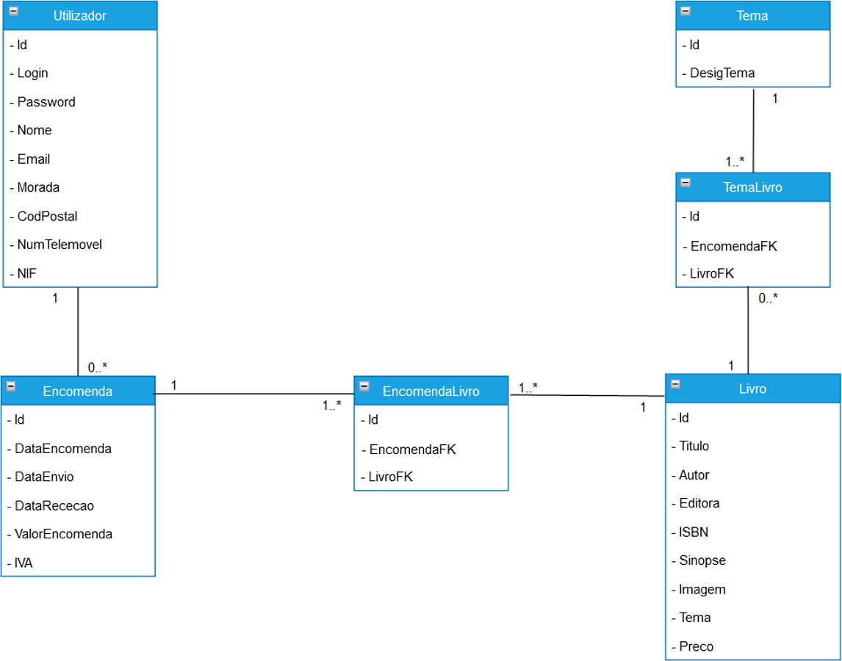
Modelo de Dados

Slide 6
Classes
Utilizadores
Ver Código fonte…

Slide 7
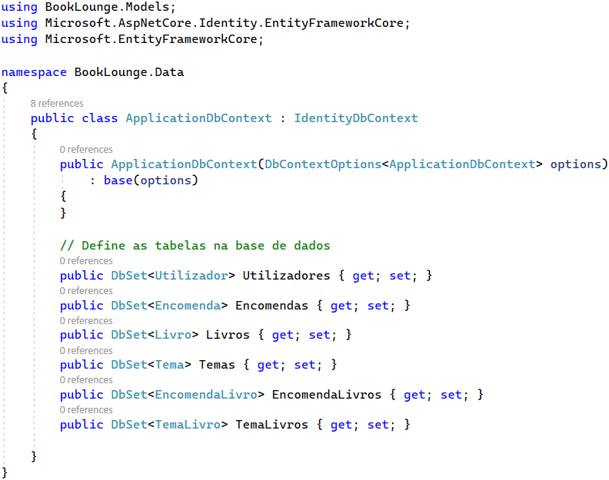
Representação das tabelas da BD

